Slide 1

BIOT-SAVART LAW
FISIKA DASAR 2

Slide 2


Adopted from MIT Course
2

Slide 3
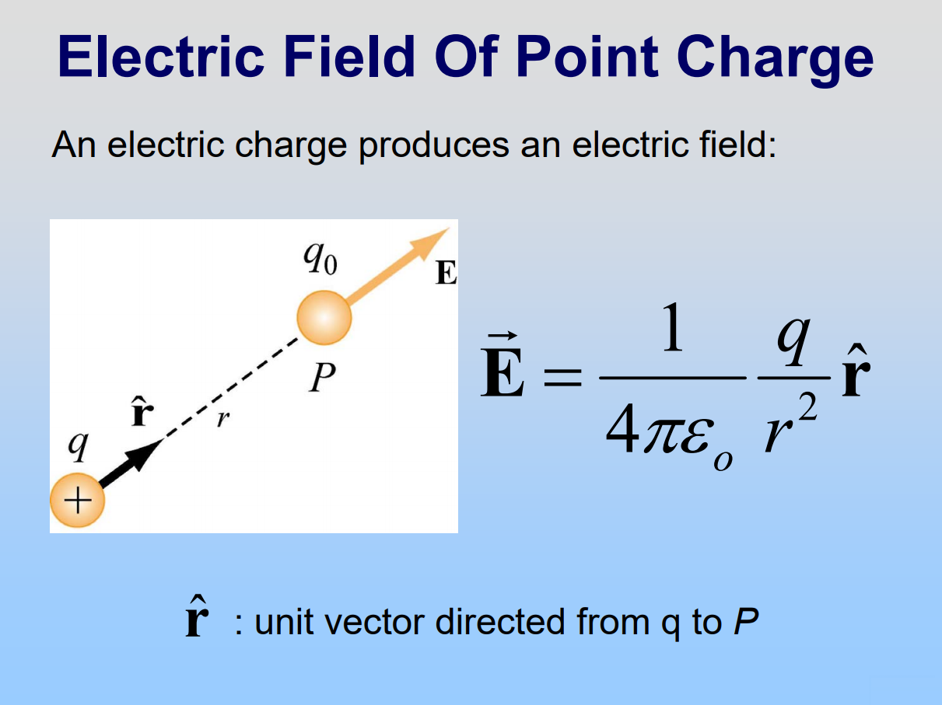
Adopted from MIT Course
3

Slide 4
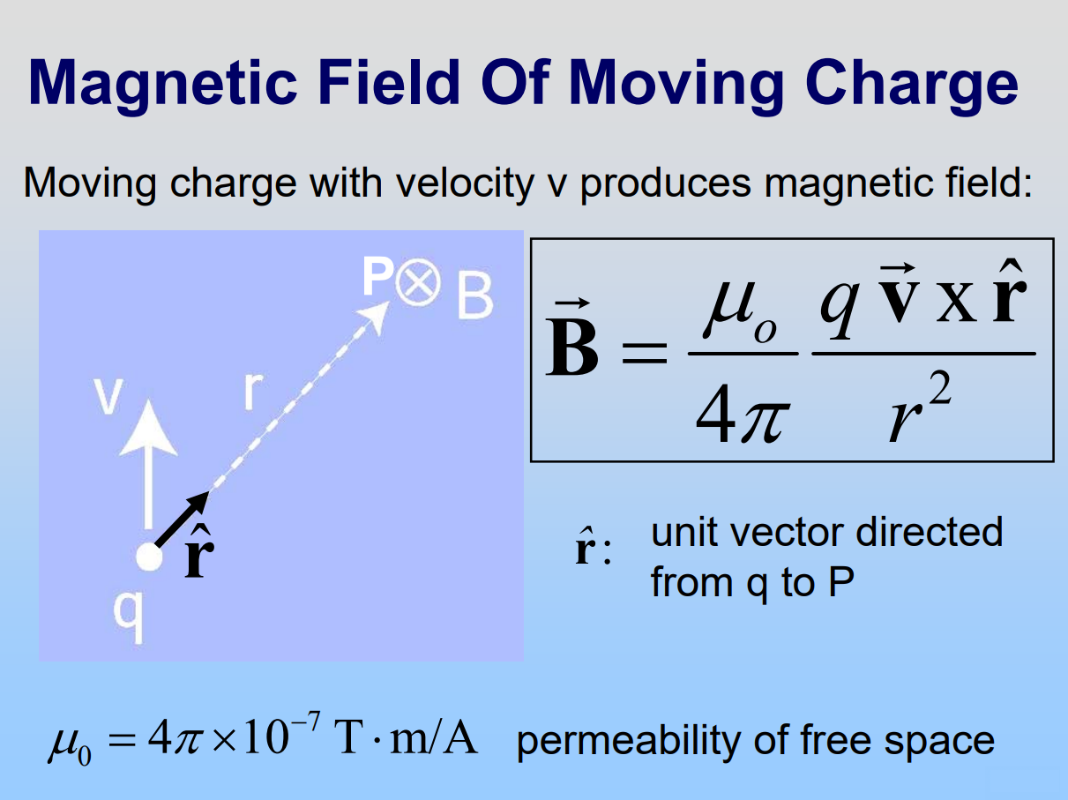
Adopted from MIT Course
4

Slide 5
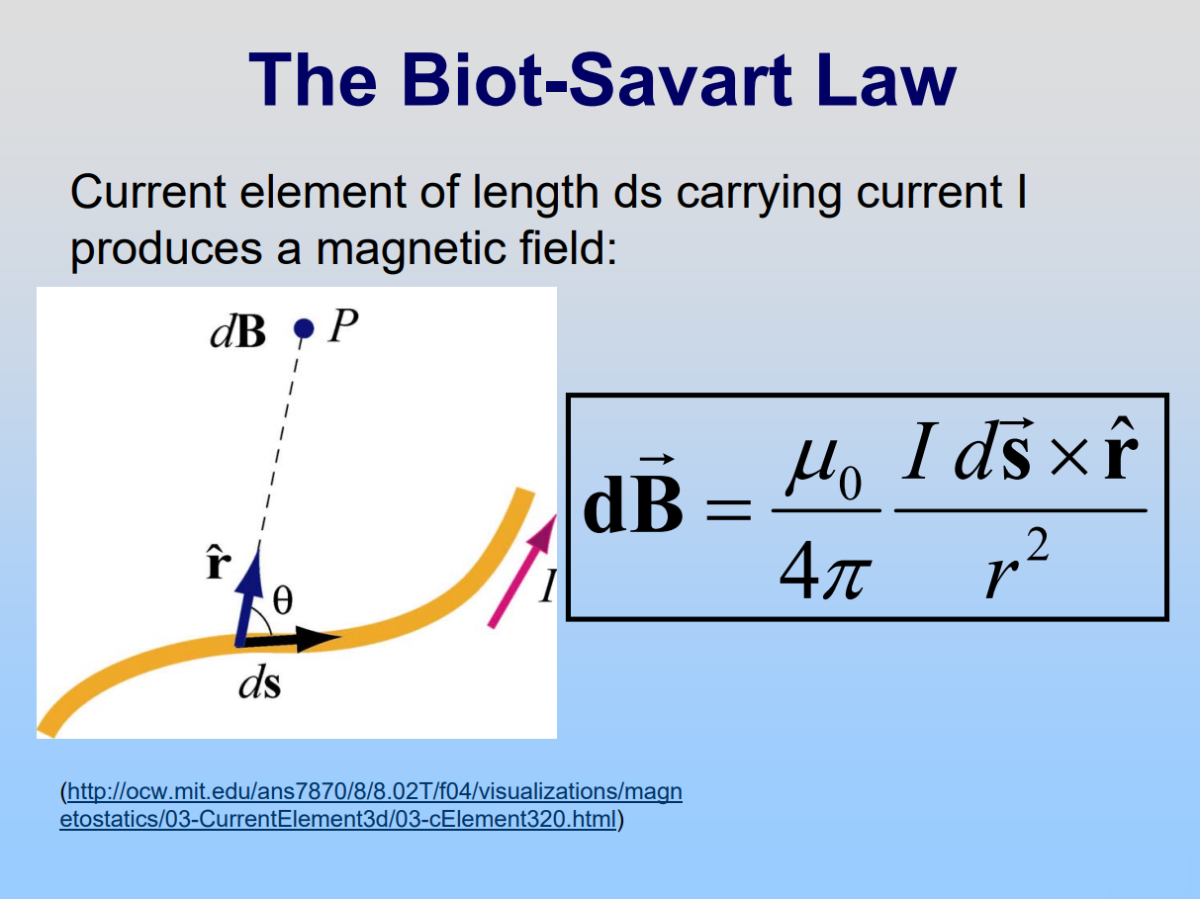
Adopted from MIT Course
5

Slide 6
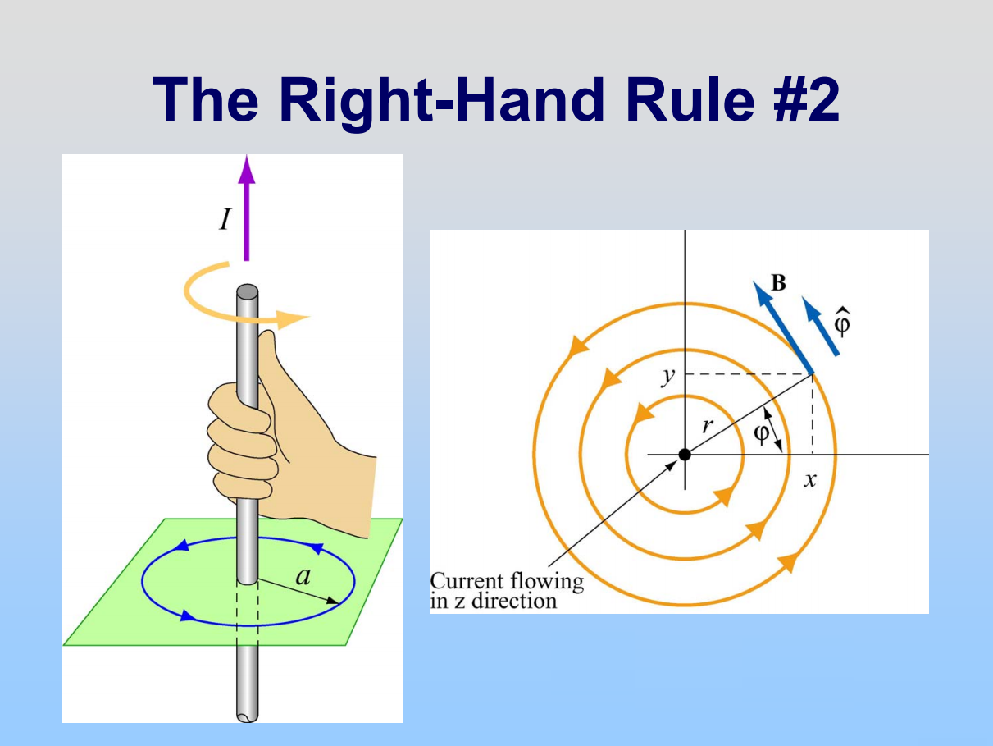
Adopted from MIT Course
6

Slide 7

Contoh Soal
Berapa besar gaya antara dua kawat yang panjangnya masing-masing 45 m dan terpisah sejauh 6 cm jika masing-masing dialiri arus 35 A dalam arah yang sama?
Jawab
Diberikan $L$ = 45 m dan $a$= 6 cm = 0.006 m. Medan magnet yang dihasilkan satu kawat di posisi kawat lainnya adalah
$$B= \frac{μ_{0}}{2π}\frac{I}{a}$$
Gaya magnet pada kawat lainnya akibat medan ini adalah
$$F=I L B= \frac{μ_{0}}{2π}\frac{I^{2}}{a}L=\left(2 × {10}^{−7}\right)× \frac{{35}^{2}}{0.006} ×45=0.184 N$$
Fisika Dasar 2, Prof. Mikrajuddin Abdullah, Penerbit ITB
7

Slide 8
SEKIAN - TERIMAKASIH

